Slide 1
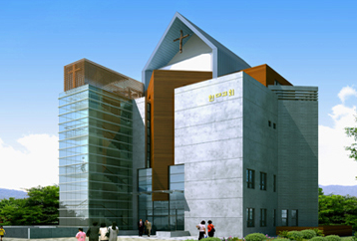
하나님께 예배드려요!

Slide 2
2015년 12월 27일 어린이 예배
오늘은
성탄후 제1주
주일입니다.

Slide 3
예배로의 부름
하나님은 영이시니
예배하는 자가 신령과
진정으로 예배할지니라(요 4:24)

Slide 4
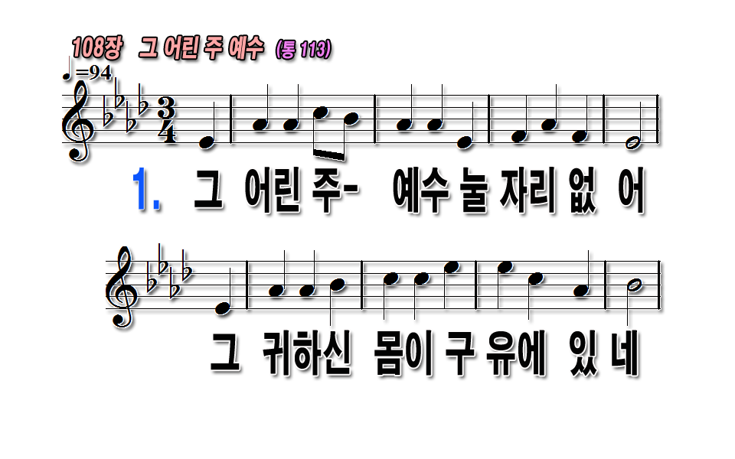




Slide 5
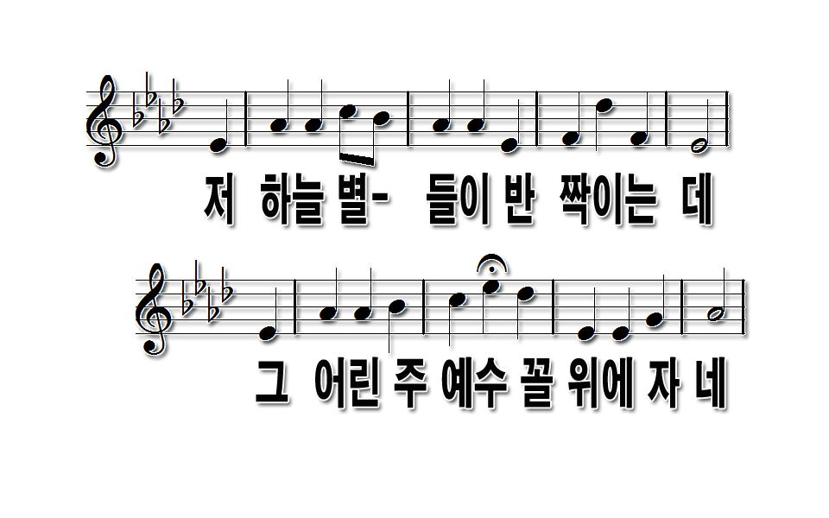

Slide 6
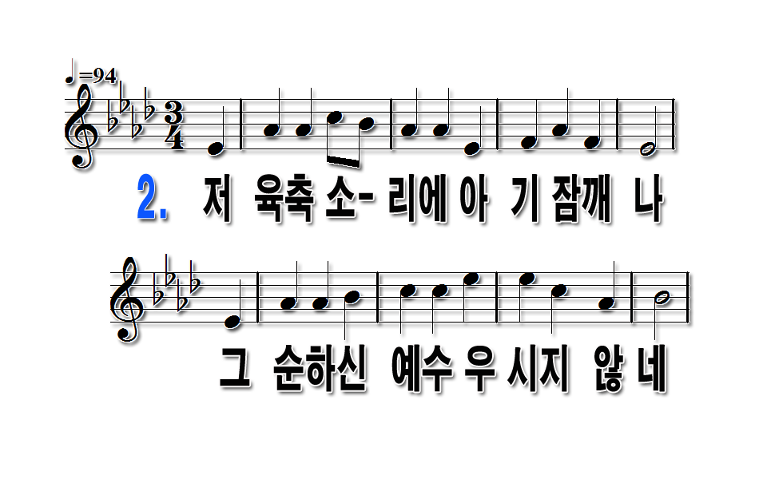



Slide 7
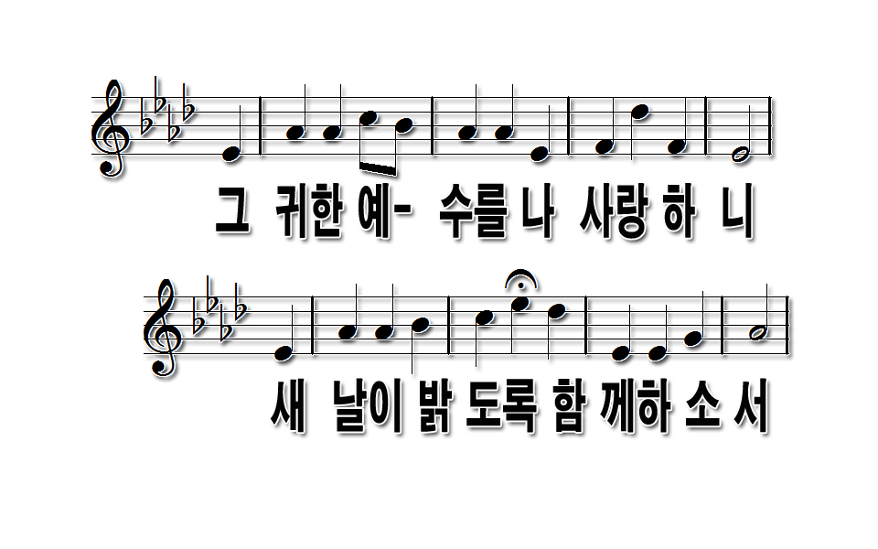

Slide 8
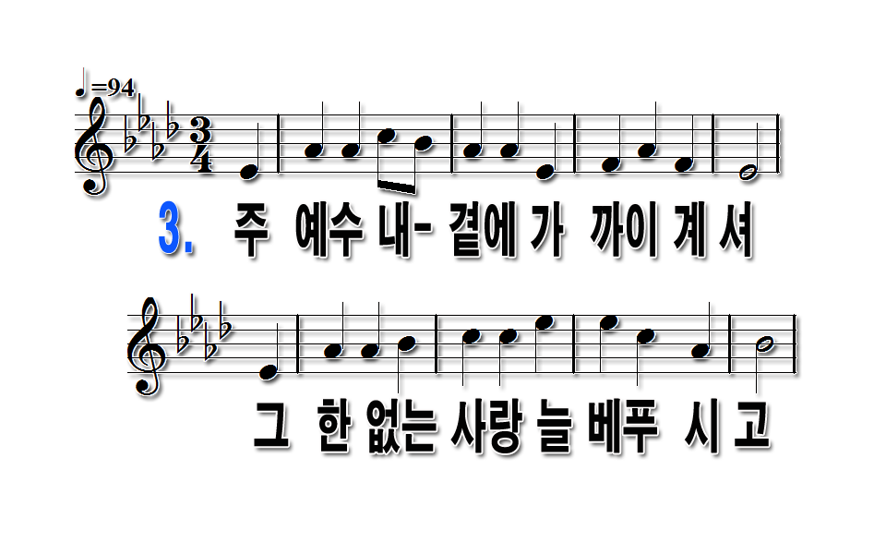


Slide 9
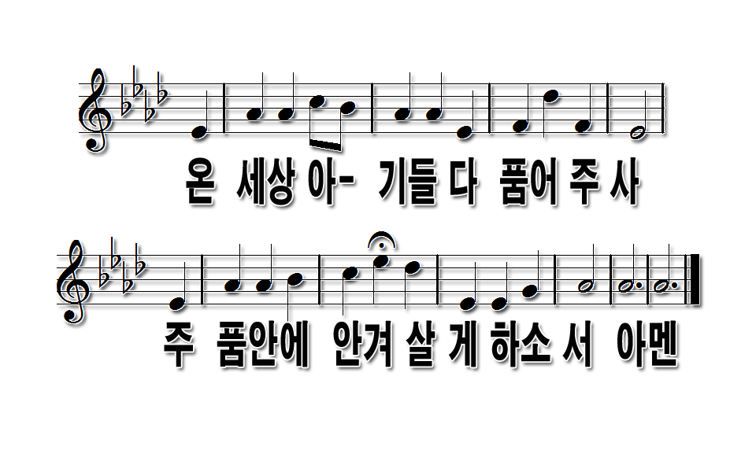

Slide 10
공동기도
사랑의 하나님 아버지!
지금까지 우리들과 함께하시고
돌보아 주셔서 감사 드립니다.
6학년 형님들이 초등부를
졸업하고 넓은 세상으로
나아가는 중등부 형님들이
되오니 축복하여 주세요.

Slide 11
공동기도
초등부에서 열심히 생활하고
성실하게 지냈지만 많이
두렵고 불안할 것 입니다.
힘과 용기를 주시고 중등부를
통해서 더욱 예쁜 모습으로
하나님 나라를 위해 쓰임 받는
믿음의 형님들이 되길 바랍니다.

Slide 12
공동기도
그리고,
하나님이 알려 주시는 길을
똑바르게 갈수 있게 해주시고 순종하는 귀한 마음을
허락해 주세요.

Slide 13
공동기도
또한 어느 곳에서나 하나님의
자녀인 형님들이 많은 사람들에게 모범이 되고 초등부의 자랑감이 될 수 있게 해주세요.
예수님의 이름으로 기도합니다.
아멘!

Slide 14
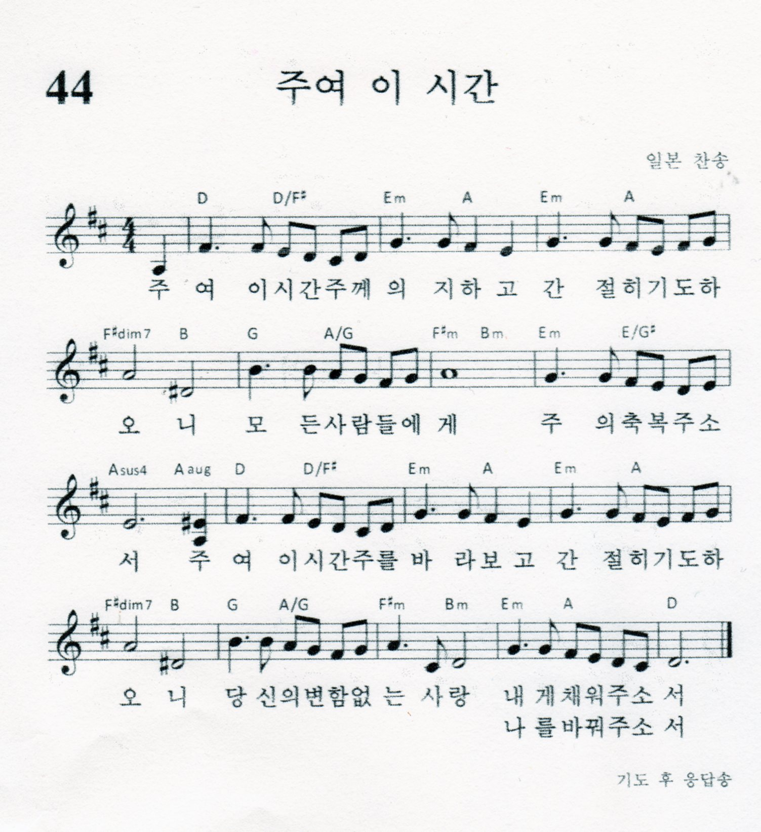
주여 이 시간
①

Slide 15
②

Slide 16
나누어 읽는 말씀
채 영 : 한 아이가 우리를 위해
태어났다.
회 중 : 그는 우리의 통치자가 될
것이다.
채 영 : 천사가 그들에게 말하였다.
“두려워하지 말아라

Slide 17
나누어 읽는 말씀
회 중 : 나는 온 백성에게 큰 기쁨이
될 소식을 너희에게 전하여
준다.
채 영 : 오늘 다윗의 동네에서
너희에게 구주가 나셨으니,
회 중 : 그는 곧
그리스도 주님이시다”

Slide 18
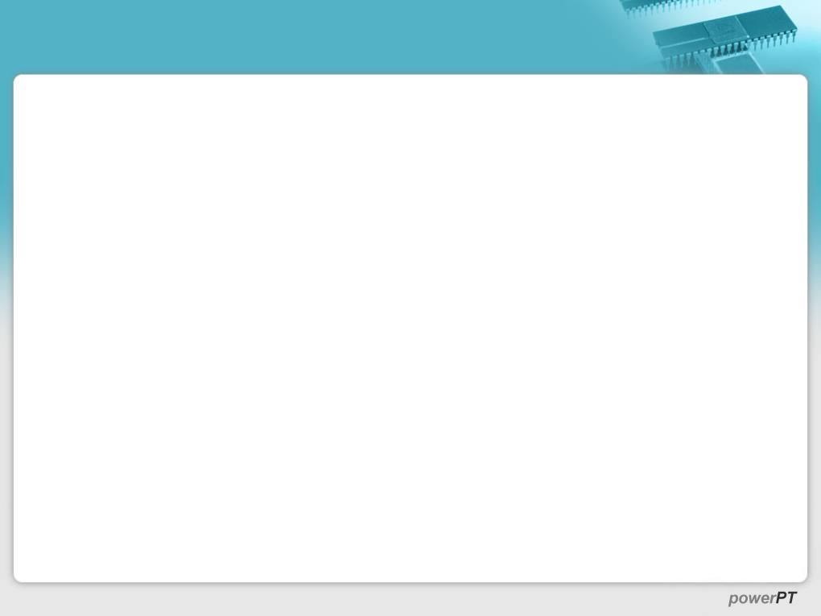
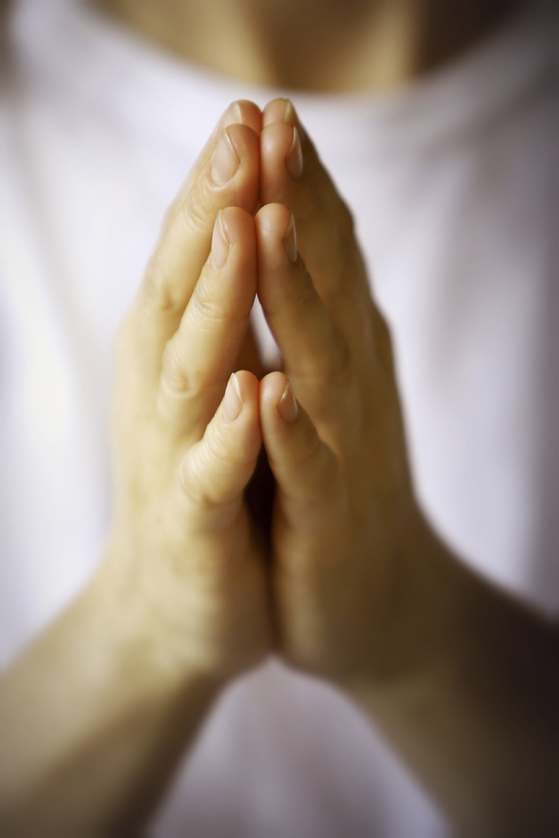
사 도 신 경
전능하사 천지를 만드신
하나님 아버지를 내가 믿사오며,
그 외아들 우리 주 예수 그리스도를
믿사오니,
이는 성령으로 잉태하사
동정녀 마리아에게 나시고,

Slide 19
본디오 빌라도에게 고난을 받으사,
십자가에 못박혀 죽으시고,
장사한 지 사흘 만에 죽은 자 가운데서
다시 살아나시며
하늘에 오르사, 전능하신 하나님 우편에
앉아 계시다가,
저리로서 산 자와 죽은 자를 심판하러
오시리라.

Slide 20
성령을 믿사오며, 거룩한 공회와,
성도가 서로 교통하는 것과,
죄를 사하여 주시는 것과,
몸이 다시 사는 것과,
영원히 사는 것을 믿사옵나이다.
아멘.

Slide 21
대표 기도 – 장하늬 어린이

Slide 22
설 교 – 김광래 전도사님

Slide 23
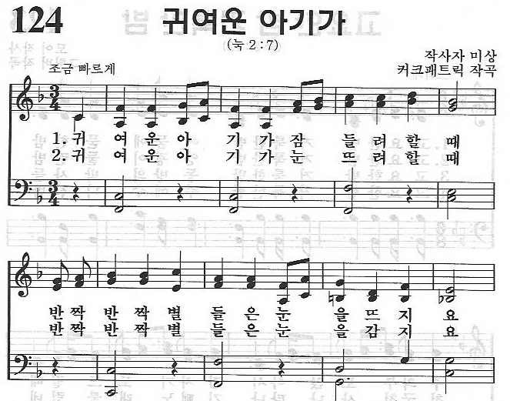

Slide 24
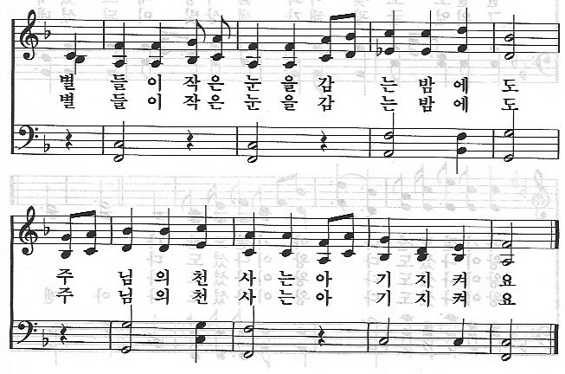

Slide 27
헌금 기도 – 남경우 어린이

Slide 28
광 고
1
2
3
Notes:
마우스 오른쪽 클릭 후 텍스트편집(문자열추가) 버튼 누른후 텍스트 삽입 바랍니다

Slide 29
주기도문
하늘에 계신 우리 아버지여
이름이 거룩히 여김을 받으시오며
나라가 임하시오며
뜻이 하늘에서 이루어진 것같이
땅에서도 이루어지이다
오늘 우리에게 일용할 양식을 주시옵고

Slide 30
우리가 우리에게 죄 지은 자를
사하여 준 것같이
우리 죄를 사하여 주시옵고
우리를 시험에 들게 하지 마시옵고
다만 악에서 구하시옵소서
나라와 권세와 영광이 아버지께
영원히 있사옵나이다 아멘.

